Slide 3

培优课19 圆锥曲线中的求值、证明、探索性问题
培优点一 求值问题
培优点二 证明问题
培优点三 探索性问题

Slide 4
培优点一 求值问题

Slide 5
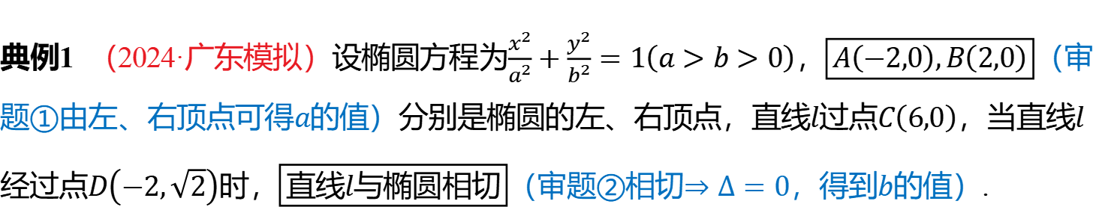
典例1 （2024·广东模拟）设椭圆方程为$\frac{x^{2}}{a^{2}}+\frac{y^{2}}{b^{2}}=1\left(a>b>0\right)$，$\boxed{A\left(−2,0\right),B\left(2,0\right)}$（审题①由左、右顶点可得$a$的值）分别是椭圆的左、右顶点，直线$l$过点$C\left(6,0\right)$，当直线$l$经过点$D\left(−2,\sqrt{2}\right)$时，$\boxed{\text{直线}l\text{与椭圆相切}}$（审题②相切$\left.⇒Δ=0\right.$，得到$b$ 的值）.

Slide 6
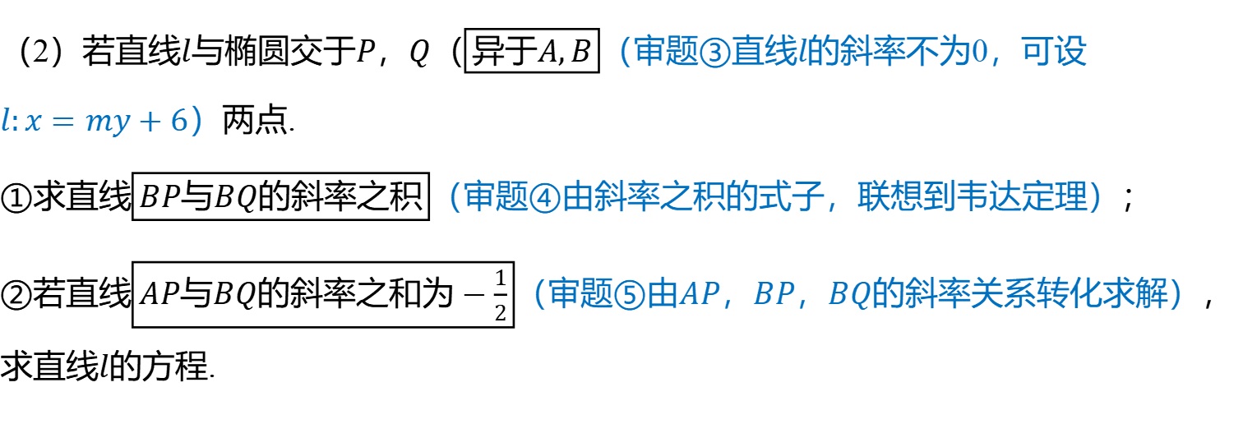
（1）求椭圆的方程.
（2）若直线$l$与椭圆交于$P$，$Q$（$\boxed{\text{异于}A,B}$（审题③直线$l$ 的斜率不为0，可设
$l:x=my+6$ ）两点.
①求直线$\boxed{BP\text{与}BQ\text{的斜率之积}}$ （审题④由斜率之积的式子，联想到韦达定理）；
②若直线$\boxed{AP\text{与}BQ\text{的斜率之和为}−\frac{1}{2}}$（审题⑤由$AP$，$BP$，$BQ$ 的斜率关系转化求解），
求直线$l$ 的方程.

Slide 7
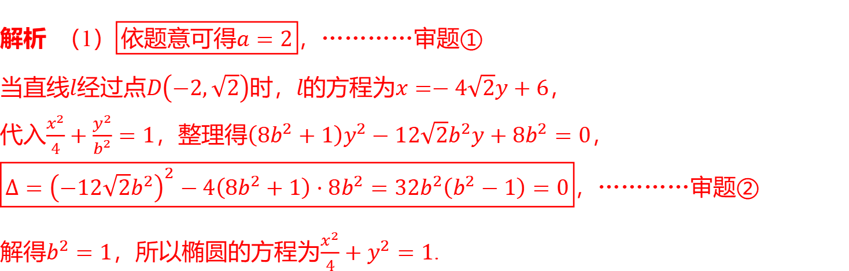
解题观摩
解析 （1）$\boxed{\text{依题意可得}a=2}$ ，…………审题①
当直线$l$经过点$D\left(−2,\sqrt{2}\right)$时，$l$的方程为$x=−4\sqrt{2}y+6$ ，
代入$\frac{x^{2}}{4}+\frac{y^{2}}{b^{2}}=1$，整理得$\left(8b^{2}+1\right)y^{2}−12\sqrt{2}b^{2}y+8b^{2}=0$ ，
$\boxed{Δ={\left(−12\sqrt{2}b^{2}\right)}^{2}−4\left(8b^{2}+1\right)⋅8b^{2}=32b^{2}\left(b^{2}−1\right)=0}$ ，…………审题②
解得$b^{2}=1$，所以椭圆的方程为$\frac{x^{2}}{4}+y^{2}=1$ .

Slide 8
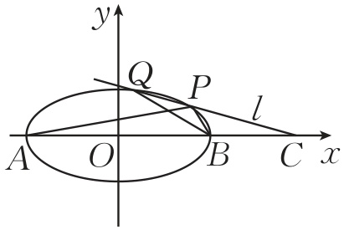
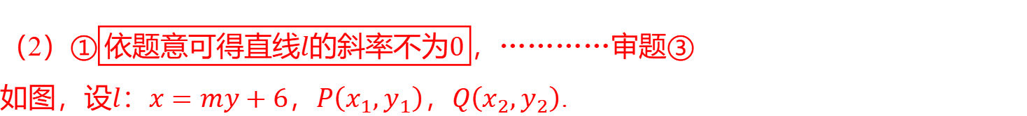
（2）①$\boxed{\text{依题意可得直线}l\text{的斜率不为}0}$ ，…………审题③
如图，设$l\text{：}x=my+6$，$P\left(x_{1},y_{1}\right)$，$Q\left(x_{2},y_{2}\right)$ .

Slide 9
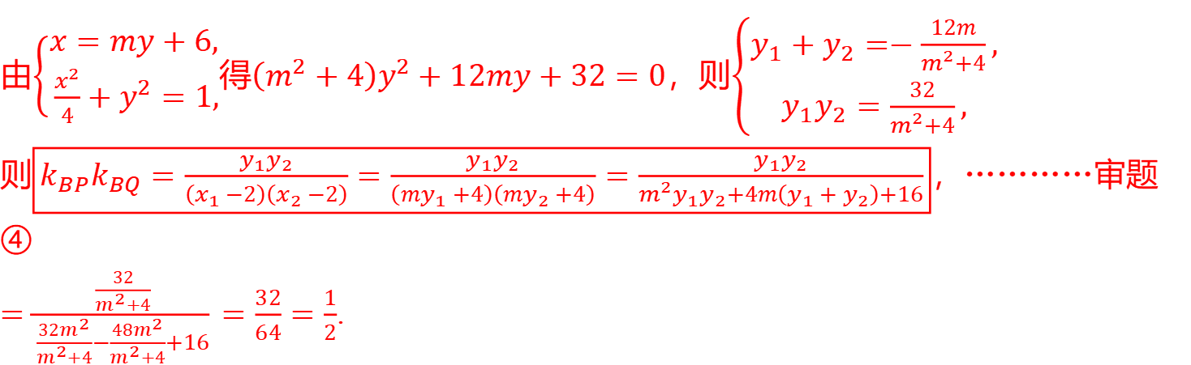
由$\left\{\begin{aligned}&x=my+6, \\ &\frac{x^{2}}{4}+y^{2}=1,\end{aligned}\right.$得$\left(m^{2}+4\right)y^{2}+12my+32=0$，则$\left\{\begin{aligned}&y_{1}+y_{2}=−\frac{12m}{m^{2}+4}, \\ &y_{1}y_{2}=\frac{32}{m^{2}+4},\end{aligned}\right.$
则$\boxed{k_{BP}k_{BQ}=\frac{y_{1}y_{2}}{\left(x_{1}−2\right)\left(x_{2}−2\right)}=\frac{y_{1}y_{2}}{\left(my_{1}+4\right)\left(my_{2}+4\right)}=\frac{y_{1}y_{2}}{m^{2}y_{1}y_{2}+4m\left(y_{1}+y_{2}\right)+16}}$ ，…………审题④
$=\frac{\frac{32}{m^{2}+4}}{\frac{32m^{2}}{m^{2}+4}−\frac{48m^{2}}{m^{2}+4}+16}=\frac{32}{64}=\frac{1}{2}$ .

Slide 10
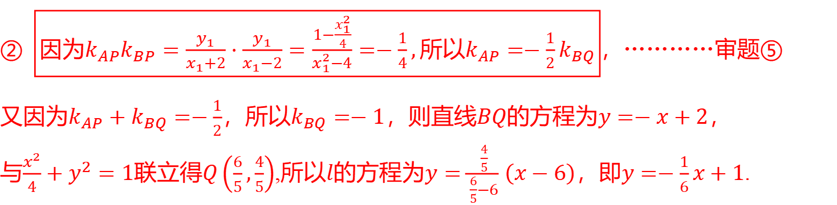
② $\boxed{\text{因为}k_{AP}k_{BP}=\frac{y_{1}}{x_{1}+2}⋅\frac{y_{1}}{x_{1}−2}=\frac{1−\frac{x_{1}^{2}}{4}}{x_{1}^{2}−4}=−\frac{1}{4},\text{所以}k_{AP}=−\frac{1}{2}k_{BQ}}$ ，…………审题⑤
又因为$k_{AP}+k_{BQ}=−\frac{1}{2}$，所以$k_{BQ}=−1$，则直线$BQ$的方程为$y=−x+2$ ，
与$\frac{x^{2}}{4}+y^{2}=1$联立得$Q\left(\frac{6}{5},\frac{4}{5}\right)$,所以$l$的方程为$y=\frac{\frac{4}{5}}{\frac{6}{5}−6}\left(x−6\right)$，即$y=−\frac{1}{6}x+1$ .

Slide 11
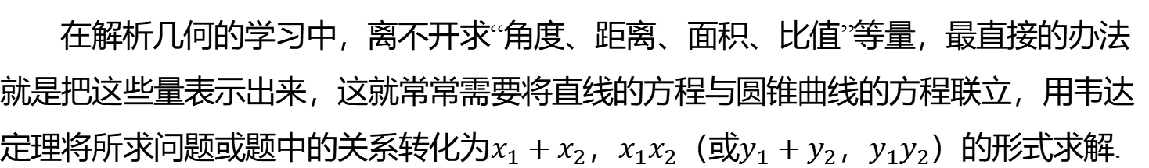
在解析几何的学习中，离不开求“角度、距离、面积、比值”等量，最直接的办法就是把这些量表示出来，这就常常需要将直线的方程与圆锥曲线的方程联立，用韦达定理将所求问题或题中的关系转化为$x_{1}+x_{2}$，$x_{1}x_{2}$（或$y_{1}+y_{2}$，$y_{1}y_{2}$ ）的形式求解.

Slide 12

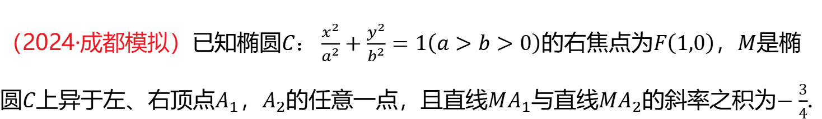
&1& 从求直线方程变到求角度
（2024·成都模拟）已知椭圆$C\text{：}\frac{x^{2}}{a^{2}}+\frac{y^{2}}{b^{2}}=1\left(a>b>0\right)$的右焦点为$F\left(1,0\right)$，$M$是椭圆$C$上异于左、右顶点$A_{1}$，$A_{2}$的任意一点，且直线$MA_{1}$与直线$MA_{2}$的斜率之积为$−\frac{3}{4}$ .

Slide 13
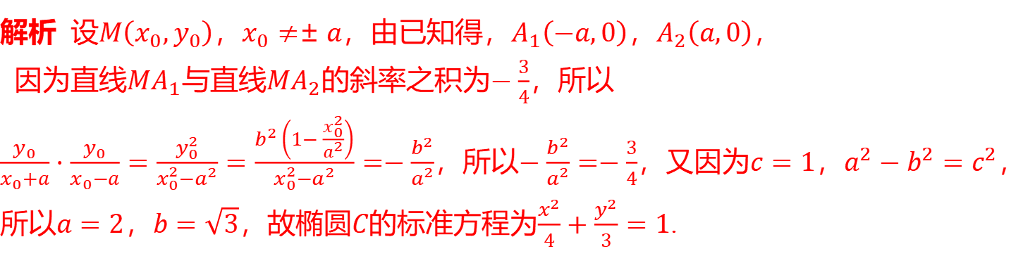
（1）求椭圆$C$ 的标准方程；
解析 设$M\left(x_{0},y_{0}\right)$，$x_{0}≠±a$，由已知得，$A_{1}\left(−a,0\right)$，$A_{2}\left(a,0\right)$ ，
因为直线$MA_{1}$与直线$MA_{2}$的斜率之积为$−\frac{3}{4}$ ，所以
$\frac{y_{0}}{x_{0}+a}⋅\frac{y_{0}}{x_{0}−a}=\frac{y_{0}^{2}}{x_{0}^{2}−a^{2}}=\frac{b^{2}\left(1−\frac{x_{0}^{2}}{a^{2}}\right)}{x_{0}^{2}−a^{2}}=−\frac{b^{2}}{a^{2}}$，所以$−\frac{b^{2}}{a^{2}}=−\frac{3}{4}$，又因为$c=1$，$a^{2}−b^{2}=c^{2}$ ，
所以$a=2$，$b=\sqrt{3}$，故椭圆$C$的标准方程为$\frac{x^{2}}{4}+\frac{y^{2}}{3}=1$ .

Slide 14
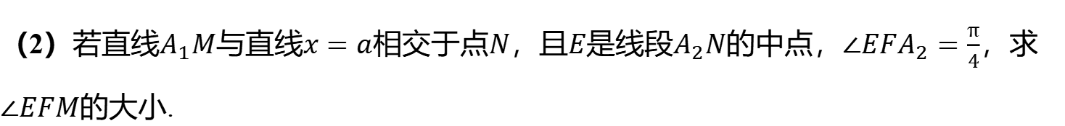
（2）若直线$A_{1}M$与直线$x=a$相交于点$N$，且$E$是线段$A_{2}N$的中点，$∠EFA_{2}=\frac{π}{4}$，求$∠EFM$ 的大小.

Slide 15
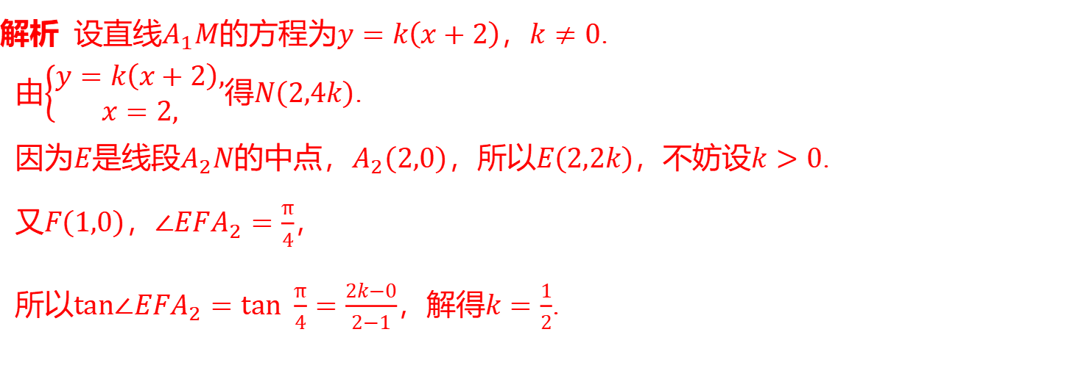
解析 设直线$A_{1}M$的方程为$y=k\left(x+2\right)$，$k≠0$ .
由$\left\{\begin{aligned}&y=k\left(x+2\right), \\ &x=2,\end{aligned}\right.$得$N\left(2,4k\right)$ .
因为$E$是线段$A_{2}N$的中点，$A_{2}\left(2,0\right)$，所以$E\left(2,2k\right)$，不妨设$k>0$ .
又$F\left(1,0\right)$，$∠EFA_{2}=\frac{π}{4}$ ，
所以$tan∠EFA_{2}=tan \frac{π}{4}=\frac{2k−0}{2−1}$，解得$k=\frac{1}{2}$ .

Slide 16
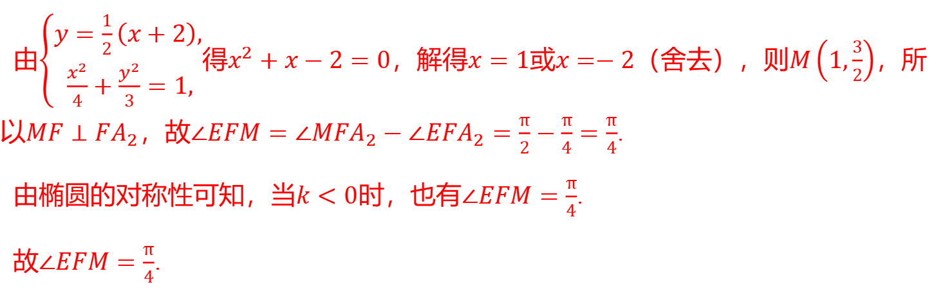
由$\left\{\begin{aligned}&y=\frac{1}{2}\left(x+2\right), \\ &\frac{x^{2}}{4}+\frac{y^{2}}{3}=1,\end{aligned}\right.$得$x^{2}+x−2=0$，解得$x=1$或$x=−2$（舍去），则$M\left(1,\frac{3}{2}\right)$ ，所
以$MF⊥FA_{2}$，故$∠EFM=∠MFA_{2}−∠EFA_{2}=\frac{π}{2}−\frac{π}{4}=\frac{π}{4}$ .
由椭圆的对称性可知，当$k<0$时，也有$∠EFM=\frac{π}{4}$ .
故$∠EFM=\frac{π}{4}$ .

Slide 17
培优点二 证明问题

Slide 18
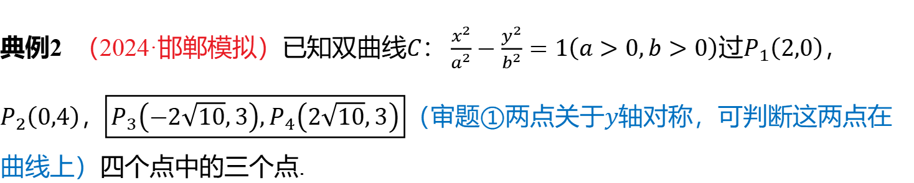
典例2 （2024·邯郸模拟）已知双曲线$C\text{：}\frac{x^{2}}{a^{2}}−\frac{y^{2}}{b^{2}}=1\left(a>0,b>0\right)$过$P_{1}\left(2,0\right)$，$P_{2}\left(0,4\right)$，$\boxed{P_{3}\left(−2\sqrt{10},3\right),P_{4}\left(2\sqrt{10},3\right)}$（审题①两点关于$y$ 轴对称，可判断这两点在曲线上）四个点中的三个点.
（1）求双曲线$C$ 的方程；

Slide 19
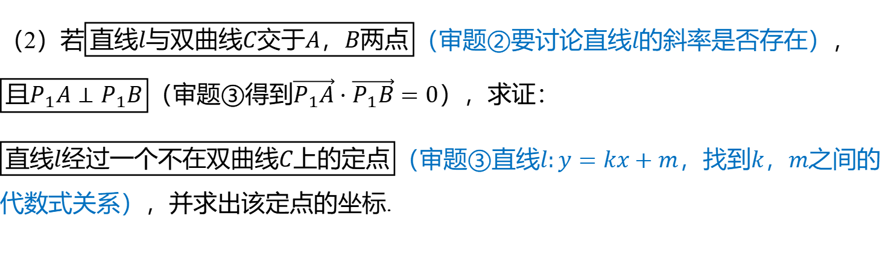
（2）若$\boxed{\text{直线}l\text{与双曲线}C\text{交于}A\text{，}B\text{两点}}$（审题②要讨论直线$l$ 的斜率是否存在），
$\boxed{\text{且}P_{1}A⊥P_{1}B}$（审题③得到$\vec{P_{1}A}⋅\vec{P_{1}B}=0$ ），求证：
$\boxed{\text{直线}l\text{经过一个不在双曲线}C\text{上的定点}}$（审题③直线$l:y=kx+m$，找到$k$，$m$ 之间的
代数式关系），并求出该定点的坐标.

Slide 20
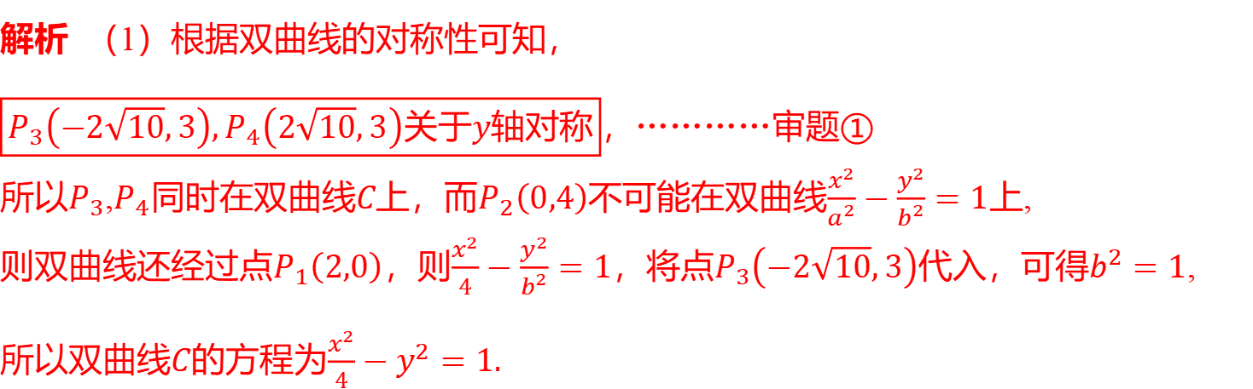
解题观摩
解析 （1）根据双曲线的对称性可知，
$\boxed{P_{3}\left(−2\sqrt{10},3\right),P_{4}\left(2\sqrt{10},3\right)\text{关于}y\text{轴对称}}$ ，…………审题①
所以$P_{3}$,$P_{4}$同时在双曲线$C$上，而$P_{2}\left(0,4\right)$不可能在双曲线$\frac{x^{2}}{a^{2}}−\frac{y^{2}}{b^{2}}=1$ 上,
则双曲线还经过点$P_{1}\left(2,0\right)$，则$\frac{x^{2}}{4}−\frac{y^{2}}{b^{2}}=1$，将点$P_{3}\left(−2\sqrt{10},3\right)$代入，可得$b^{2}=1$ ,
所以双曲线$C$的方程为$\frac{x^{2}}{4}−y^{2}=1.$

Slide 21
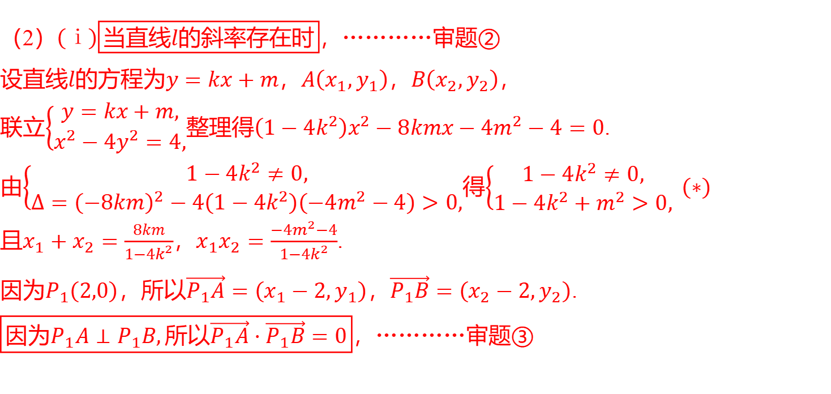
（2）$\left(ⅰ\right)\boxed{\text{当直线}l\text{的斜率存在时}}$ ，…………审题②
设直线$l$的方程为$y=kx+m$，$A\left(x_{1},y_{1}\right)$，$B\left(x_{2},y_{2}\right)$ ，
联立$\left\{\begin{aligned}&y=kx+m, \\ &x^{2}−4y^{2}=4,\end{aligned}\right.$整理得$\left(1−4k^{2}\right)x^{2}−8kmx−4m^{2}−4=0$ .
由$\left\{\begin{aligned}&1−4k^{2}≠0, \\ &Δ={\left(−8km\right)}^{2}−4\left(1−4k^{2}\right)\left(−4m^{2}−4\right)>0,\end{aligned}\right.$得$\left\{\begin{aligned}&1−4k^{2}≠0, \\ &1−4k^{2}+m^{2}>0,\end{aligned}\right. \left(∗\right)$
且$x_{1}+x_{2}=\frac{8km}{1−4k^{2}}$，$x_{1}x_{2}=\frac{−4m^{2}−4}{1−4k^{2}}$ .
因为$P_{1}\left(2,0\right)$，所以$\vec{P_{1}A}=\left(x_{1}−2,y_{1}\right)$，$\vec{P_{1}B}=\left(x_{2}−2,y_{2}\right)$ .
$\boxed{\text{因为}P_{1}A⊥P_{1}B,\text{所以}\vec{P_{1}A}⋅\vec{P_{1}B}=0}$ ，…………审题③

Slide 22
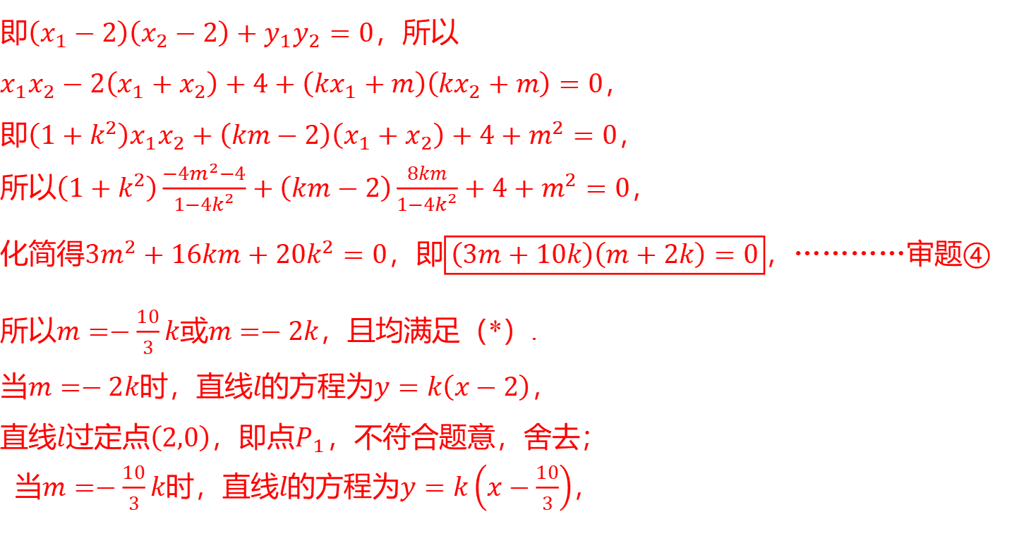
即$\left(x_{1}−2\right)\left(x_{2}−2\right)+y_{1}y_{2}=0$ ，所以
$x_{1}x_{2}−2\left(x_{1}+x_{2}\right)+4+\left(kx_{1}+m\right)\left(kx_{2}+m\right)=0$ ，
即$\left(1+k^{2}\right)x_{1}x_{2}+\left(km−2\right)\left(x_{1}+x_{2}\right)+4+m^{2}=0$ ，
所以$\left(1+k^{2}\right)\frac{−4m^{2}−4}{1−4k^{2}}+\left(km−2\right)\frac{8km}{1−4k^{2}}+4+m^{2}=0$ ，
化简得$3m^{2}+16km+20k^{2}=0$，即$\boxed{\left(3m+10k\right)\left(m+2k\right)=0}$ ，…………审题④
所以$m=−\frac{10}{3}k$或$m=−2k$ ，且均满足（*）.
当$m=−2k$时，直线$l$的方程为$y=k\left(x−2\right)$ ，
直线$l$过定点$\left(2,0\right)$，即点$P_{1}$ ，不符合题意，舍去；
当$m=−\frac{10}{3}k$时，直线$l$的方程为$y=k\left(x−\frac{10}{3}\right)$ ，

Slide 23
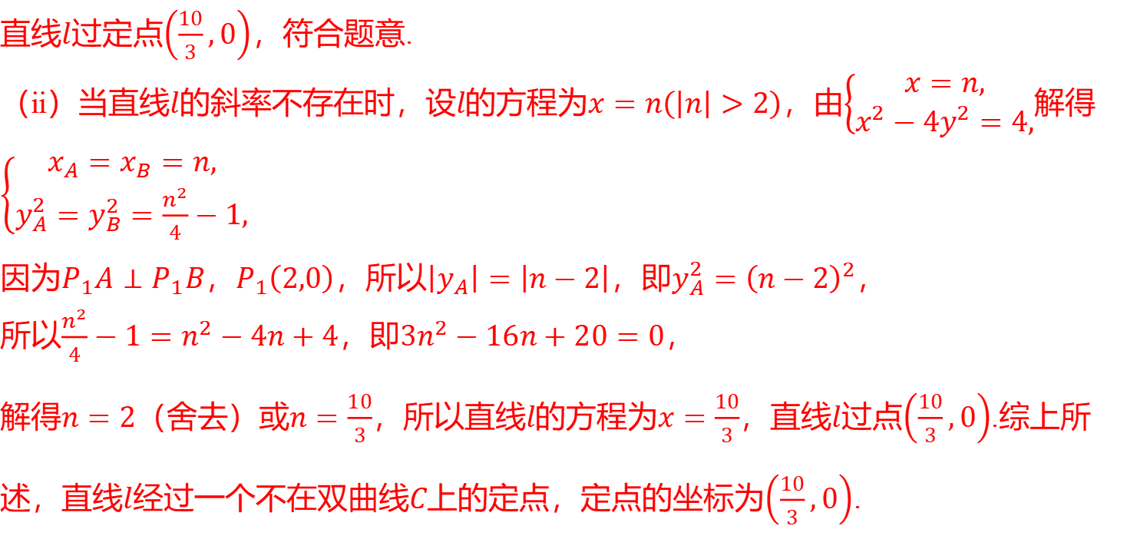
直线$l$过定点$\left(\frac{10}{3},0\right)$ ，符合题意.
（ⅱ）当直线$l$的斜率不存在时，设$l$的方程为$x=n\left(\left|n\right|>2\right)$，由$\left\{\begin{aligned}&x=n, \\ &x^{2}−4y^{2}=4,\end{aligned}\right.$ 解得
$\left\{\begin{aligned}&x_{A}=x_{B}=n, \\ &y_{A}^{2}=y_{B}^{2}=\frac{n^{2}}{4}−1,\end{aligned}\right.$
因为$P_{1}A⊥P_{1}B$，$P_{1}\left(2,0\right)$，所以$\left|y_{A}\right|=\left|n−2\right|$，即$y_{A}^{2}={\left(n−2\right)}^{2}$ ，
所以$\frac{n^{2}}{4}−1=n^{2}−4n+4$，即$3n^{2}−16n+20=0$ ，
解得$n=2$（舍去）或$n=\frac{10}{3}$，所以直线$l$的方程为$x=\frac{10}{3}$，直线$l$过点$\left(\frac{10}{3},0\right)$ .综上所
述，直线$l$经过一个不在双曲线$C$上的定点，定点的坐标为$\left(\frac{10}{3},0\right)$ .

Slide 24
几何证明问题的解题策略
1.圆锥曲线中的证明问题,主要有两类：一是证明点、直线、曲线等几何元素中的位置关系,如某点在某直线上、某直线经过某个点、某两条直线平行或垂直等;二是证明直线与圆锥曲线中的一些数量关系（相等或不相等）.
2.解决证明问题时,主要根据直线、圆锥曲线的性质,直线与圆锥曲线的位置关系等,通过相关的性质应用、代数式的恒等变形以及数值计算等进行证明.

Slide 25
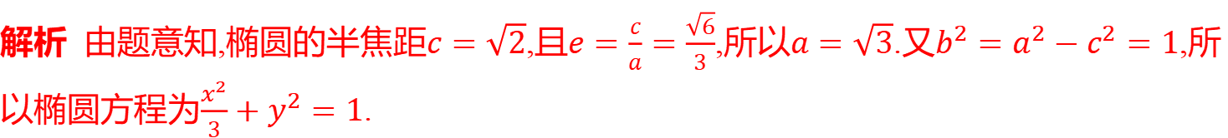
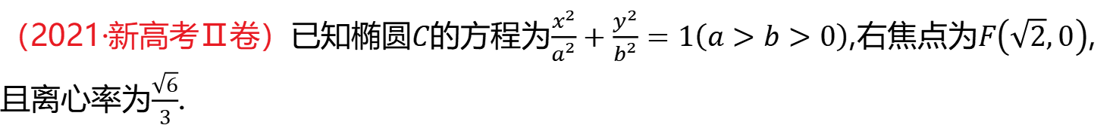
&2& 从证明过定点变为证明三点共线
（2021·新高考Ⅱ卷）已知椭圆$C$的方程为$\frac{x^{2}}{a^{2}}+\frac{y^{2}}{b^{2}}=1\left(a>b>0\right)$,右焦点为$F\left(\sqrt{2},0\right)$,且离心率为$\frac{\sqrt{6}}{3}$ .
（1）求椭圆$C$ 的方程.
解析 由题意知,椭圆的半焦距$c=\sqrt{2}$,且$e=\frac{c}{a}=\frac{\sqrt{6}}{3}$,所以$a=\sqrt{3}$.又$b^{2}=a^{2}−c^{2}=1$,所以椭圆方程为$\frac{x^{2}}{3}+y^{2}=1$ .

Slide 26
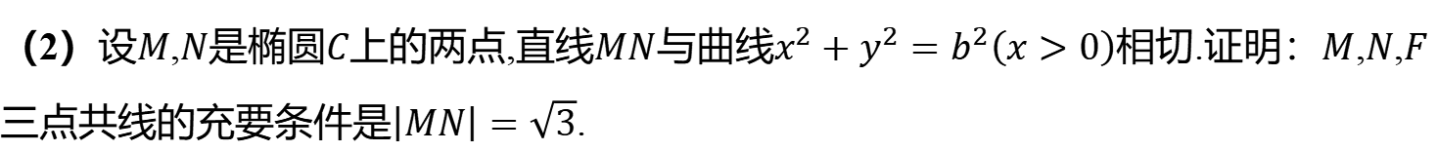
（2）设$M$,$N$是椭圆$C$上的两点,直线$MN$与曲线$x^{2}+y^{2}=b^{2}\left(x>0\right)$相切.证明：$M$,$N$,$F$三点共线的充要条件是$\left|MN\right|=\sqrt{3}$ .

Slide 27
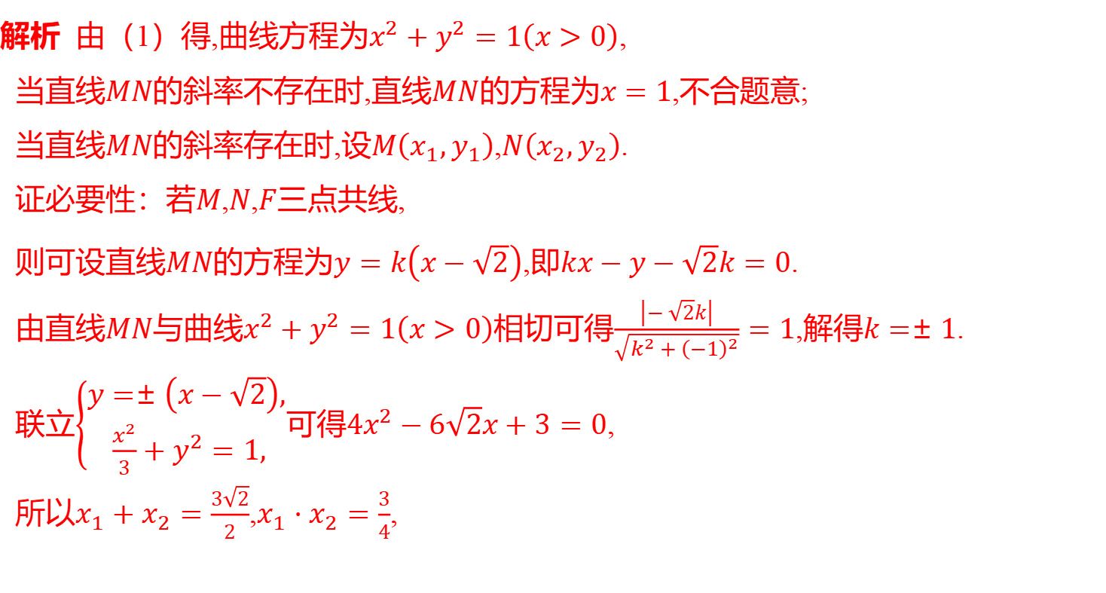
解析 由（1）得,曲线方程为$x^{2}+y^{2}=1\left(x>0\right)$ ,
当直线$MN$的斜率不存在时,直线$MN$的方程为$x=1$ ,不合题意;
当直线$MN$的斜率存在时,设$M\left(x_{1},y_{1}\right)$,$N\left(x_{2},y_{2}\right)$ .
证必要性：若$M$,$N$,$F$ 三点共线,
则可设直线$MN$的方程为$y=k\left(x−\sqrt{2}\right)$,即$kx−y−\sqrt{2}k=0$ .
由直线$MN$与曲线$x^{2}+y^{2}=1\left(x>0\right)$相切可得$\frac{\left|−\sqrt{2}k\right|}{\sqrt{k^{2}+{\left(−1\right)}^{2}}}=1$,解得$k=±1$ .
联立$\left\{\begin{aligned}&y=±\left(x−\sqrt{2}\right), \\ &\frac{x^{2}}{3}+y^{2}=1,\end{aligned}\right.$可得$4x^{2}−6\sqrt{2}x+3=0$ ,
所以$x_{1}+x_{2}=\frac{3\sqrt{2}}{2}$,$x_{1}⋅x_{2}=\frac{3}{4}$ ,

Slide 28
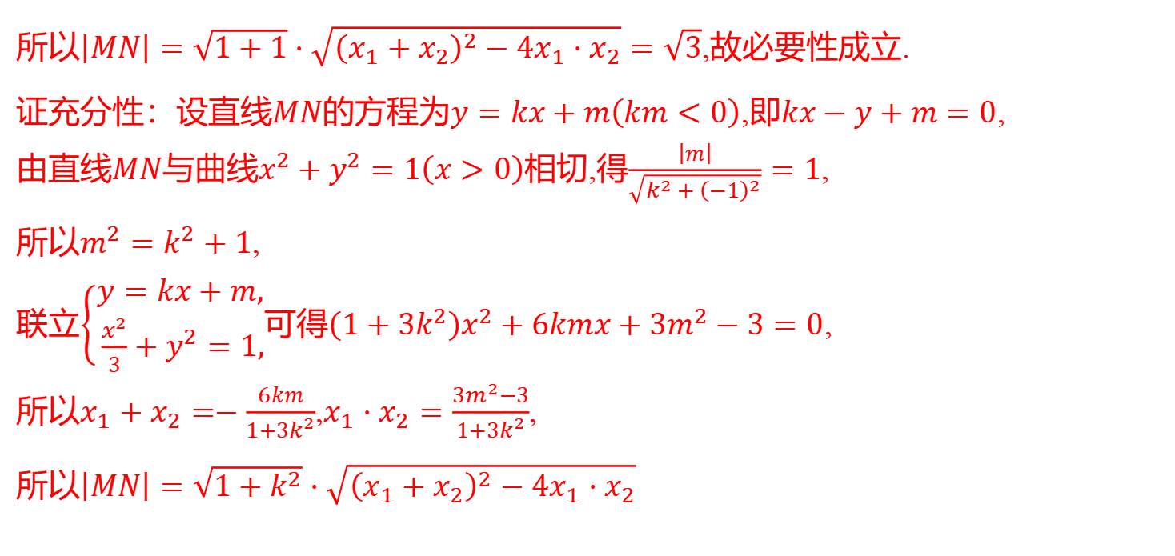
所以$\left|MN\right|=\sqrt{1+1}⋅\sqrt{{\left(x_{1}+x_{2}\right)}^{2}−4x_{1}⋅x_{2}}=\sqrt{3}$ ,故必要性成立.
证充分性：设直线$MN$的方程为$y=kx+m\left(km<0\right)$,即$kx−y+m=0$ ,
由直线$MN$与曲线$x^{2}+y^{2}=1\left(x>0\right)$相切,得$\frac{\left|m\right|}{\sqrt{k^{2}+{\left(−1\right)}^{2}}}=1$ ,
所以$m^{2}=k^{2}+1$ ,
联立$\left\{\begin{aligned}&y=kx+m, \\ &\frac{x^{2}}{3}+y^{2}=1,\end{aligned}\right.$可得$\left(1+3k^{2}\right)x^{2}+6kmx+3m^{2}−3=0$ ,
所以$x_{1}+x_{2}=−\frac{6km}{1+3k^{2}}$,$x_{1}⋅x_{2}=\frac{3m^{2}−3}{1+3k^{2}}$ ,
所以$\left|MN\right|=\sqrt{1+k^{2}}⋅\sqrt{{\left(x_{1}+x_{2}\right)}^{2}−4x_{1}⋅x_{2}}$

Slide 29
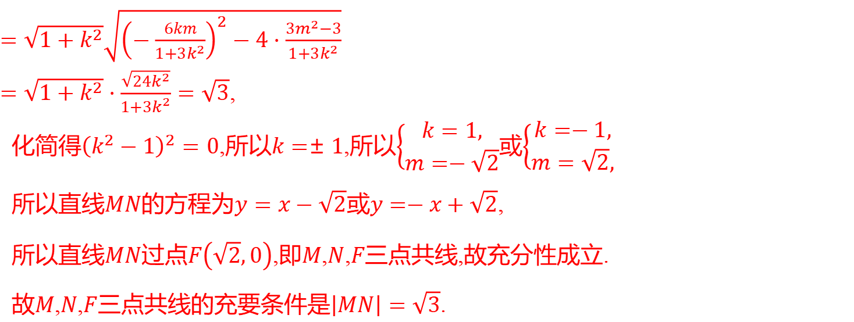
$=\sqrt{1+k^{2}}\sqrt{{\left(−\frac{6km}{1+3k^{2}}\right)}^{2}−4⋅\frac{3m^{2}−3}{1+3k^{2}}}$
$=\sqrt{1+k^{2}}⋅\frac{\sqrt{24k^{2}}}{1+3k^{2}}=\sqrt{3}$ ,
化简得${\left(k^{2}−1\right)}^{2}=0$,所以$k=±1$,所以$\left\{\begin{aligned}&k=1, \\ &m=−\sqrt{2}\end{aligned}\right.$或$\left\{\begin{aligned}&k=−1, \\ &m=\sqrt{2},\end{aligned}\right.$
所以直线$MN$的方程为$y=x−\sqrt{2}$或$y=−x+\sqrt{2}$ ,
所以直线$MN$过点$F\left(\sqrt{2},0\right)$,即$M$,$N$,$F$ 三点共线,故充分性成立.
故$M$,$N$,$F$三点共线的充要条件是$\left|MN\right|=\sqrt{3}$ .

Slide 30
培优点三 探索性问题

Slide 31
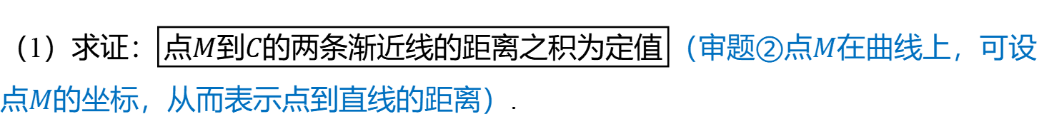
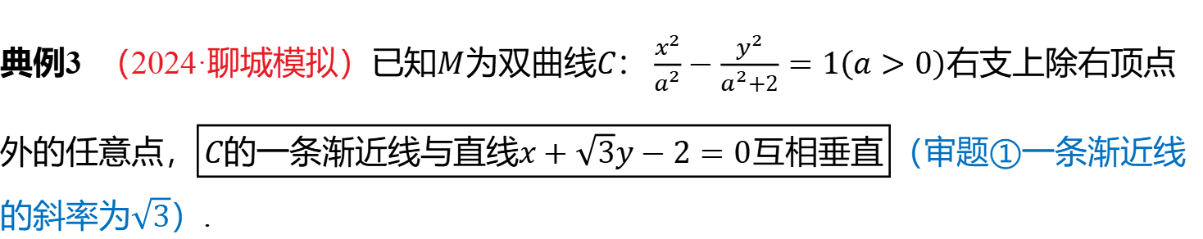
典例3 （2024·聊城模拟）已知$M$为双曲线$C\text{：}\frac{x^{2}}{a^{2}}−\frac{y^{2}}{a^{2}+2}=1\left(a>0\right)$右支上除右顶点外的任意点，$\boxed{C\text{的一条渐近线与直线}x+\sqrt{3}y−2=0\text{互相垂直}}$（审题①一条渐近线的斜率为$\sqrt{3}$ ）.
（1）求证：$\boxed{\text{点}M\text{到}C\text{的两条渐近线的距离之积为定值}}$（审题②点$M$在曲线上，可设点$M$ 的坐标，从而表示点到直线的距离）.

Slide 32
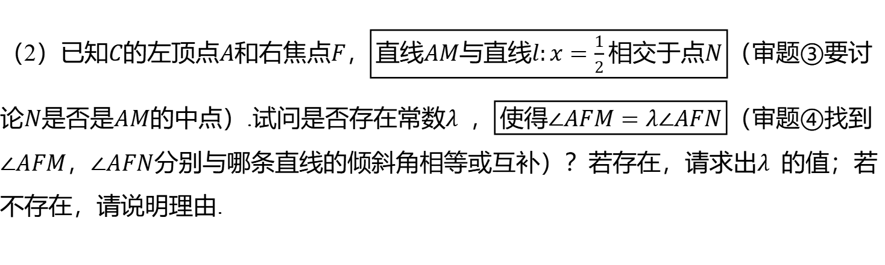
（2）已知$C$的左顶点$A$和右焦点$F$，$\boxed{\text{直线}AM\text{与直线}l:x=\frac{1}{2}\text{相交于点}N}$ （审题③要讨
论$N$是否是$AM$的中点）.试问是否存在常数$λ$ ，$\boxed{\text{使得}∠AFM=λ∠AFN}$ （审题④找到
$∠AFM$，$∠AFN$分别与哪条直线的倾斜角相等或互补）？若存在，请求出$λ$ 的值；若
不存在，请说明理由.

Slide 33
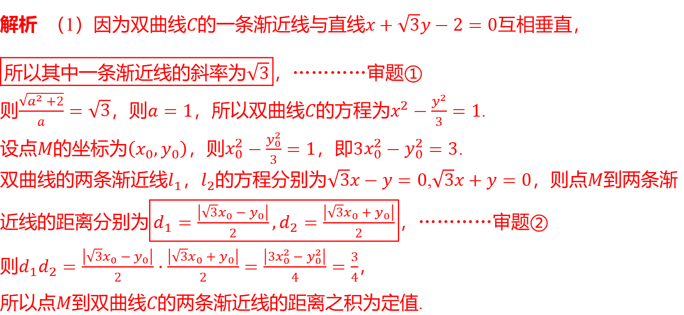
解题观摩
解析 （1）因为双曲线$C$的一条渐近线与直线$x+\sqrt{3}y−2=0$ 互相垂直，
$\boxed{\text{所以其中一条渐近线的斜率为}\sqrt{3}}$ ，…………审题①
则$\frac{\sqrt{a^{2}+2}}{a}=\sqrt{3}$，则$a=1$，所以双曲线$C$的方程为$x^{2}−\frac{y^{2}}{3}=1$ .
设点$M$的坐标为$\left(x_{0},y_{0}\right)$，则$x_{0}^{2}−\frac{y_{0}^{2}}{3}=1$，即$3x_{0}^{2}−y_{0}^{2}=3$ .
双曲线的两条渐近线$l_{1}$，$l_{2}$的方程分别为$\sqrt{3}x−y=0$,$\sqrt{3}x+y=0$，则点$M$ 到两条渐
近线的距离分别为$\boxed{d_{1}=\frac{\left|\sqrt{3}x_{0}−y_{0}\right|}{2},d_{2}=\frac{\left|\sqrt{3}x_{0}+y_{0}\right|}{2}}$ ，…………审题②
则$d_{1}d_{2}=\frac{\left|\sqrt{3}x_{0}−y_{0}\right|}{2}⋅\frac{\left|\sqrt{3}x_{0}+y_{0}\right|}{2}=\frac{\left|3x_{0}^{2}−y_{0}^{2}\right|}{4}=\frac{3}{4}$ ，
所以点$M$到双曲线$C$ 的两条渐近线的距离之积为定值.

Slide 34
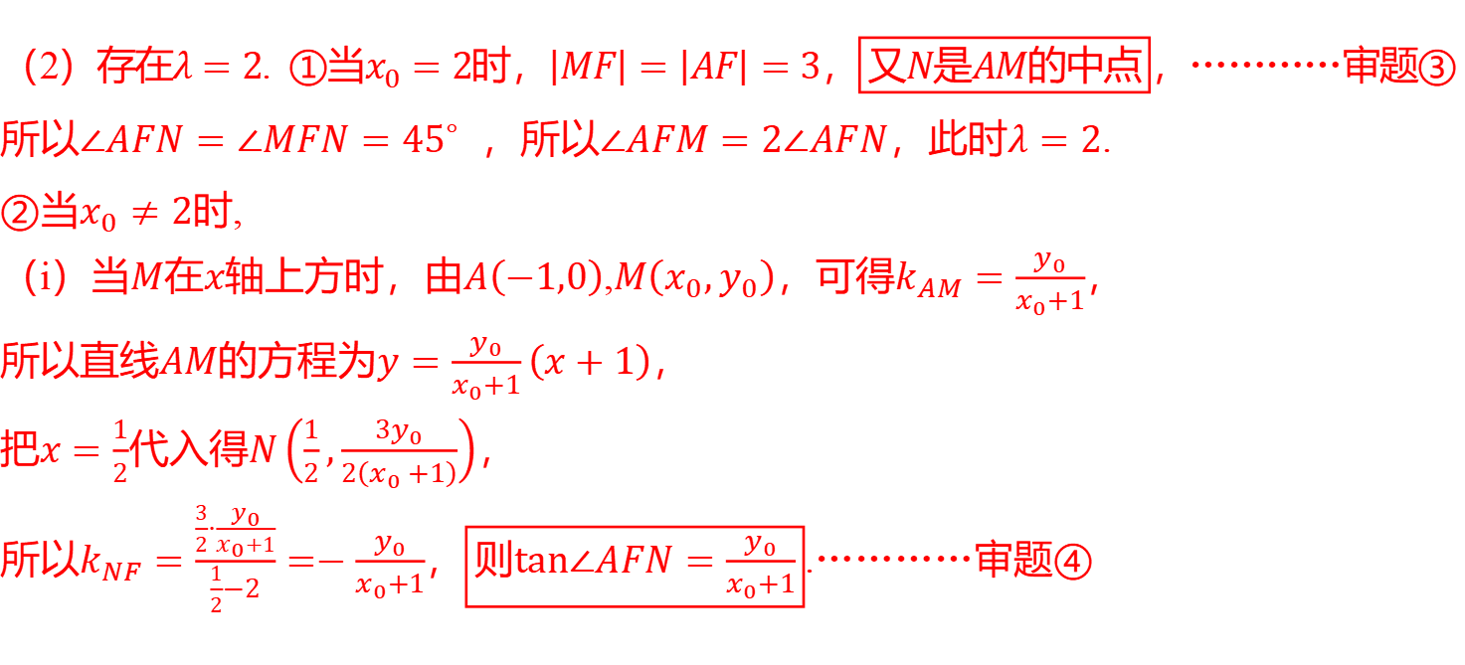
（2）存在$λ=2$. ①当$x_{0}=2$时，$\left|MF\right|=\left|AF\right|=3$，$\boxed{\text{又}N\text{是}AM\text{的中点}}$ ，…………审题③
所以$∠AFN=∠MFN={45}^{∘}$ ，所以$∠AFM=2∠AFN$，此时$λ=2$ .
②当$x_{0}≠2$ 时,
（ⅰ）当$M$在$x$轴上方时，由$A\left(−1,0\right)$,$M\left(x_{0},y_{0}\right)$，可得$k_{AM}=\frac{y_{0}}{x_{0}+1}$ ，
所以直线$AM$的方程为$y=\frac{y_{0}}{x_{0}+1}\left(x+1\right)$ ，
把$x=\frac{1}{2}$代入得$N\left(\frac{1}{2},\frac{3y_{0}}{2\left(x_{0}+1\right)}\right)$ ，
所以$k_{NF}=\frac{\frac{3}{2}⋅\frac{y_{0}}{x_{0}+1}}{\frac{1}{2}−2}=−\frac{y_{0}}{x_{0}+1}$，$\boxed{\text{则}tan∠AFN=\frac{y_{0}}{x_{0}+1}}$ .…………审题④

Slide 35
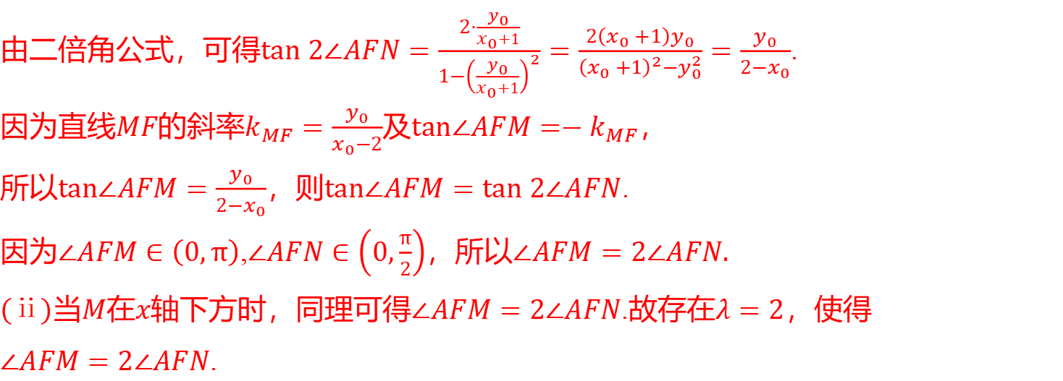
由二倍角公式，可得$tan 2∠AFN=\frac{2⋅\frac{y_{0}}{x_{0}+1}}{1−{\left(\frac{y_{0}}{x_{0}+1}\right)}^{2}}=\frac{2\left(x_{0}+1\right)y_{0}}{{\left(x_{0}+1\right)}^{2}−y_{0}^{2}}=\frac{y_{0}}{2−x_{0}}$ .
因为直线$MF$的斜率$k_{MF}=\frac{y_{0}}{x_{0}−2}$及$tan∠AFM=−k_{MF}$ ，
所以$tan∠AFM=\frac{y_{0}}{2−x_{0}}$，则$tan∠AFM=tan 2∠AFN$ .
因为$∠AFM∈\left(0,π\right)$,$∠AFN∈\left(0,\frac{π}{2}\right)$，所以$∠AFM=2∠AFN.$
$\left(ⅱ\right)$当$M$在$x$轴下方时，同理可得$∠AFM=2∠AFN$.故存在$λ=2$ ，使得
$∠AFM=2∠AFN$ .

Slide 36
圆锥曲线中的探索性问题
1.圆锥曲线中的探索性问题一般分为探索条件、探索结论两种.若探索条件，则可先假设条件成立，再验证结论是否成立，成立则存在，否则不存在;若探索结论，则应先求出结论的表达式，再对其表达式解析讨论，往往涉及对参数的讨论.

Slide 37
2.圆锥曲线的探索性问题主要体现在以下几个方面：①探索点是否存在;②探索曲线是否存在;③探索命题是否成立.解决此类问题通常采用“肯定顺推法”，将不确定性问题明朗化.其步骤为假设满足条件的元素（点、直线、曲线或参数）存在，用待定系数法设出，列出关于待定系数的方程组，若方程组有实数解，则元素（点、直线、曲线或参数）存在,否则元素（点、直线、曲线或参数）不存在.反证法与验证法也是求解探索性问题常用的方法.

Slide 38
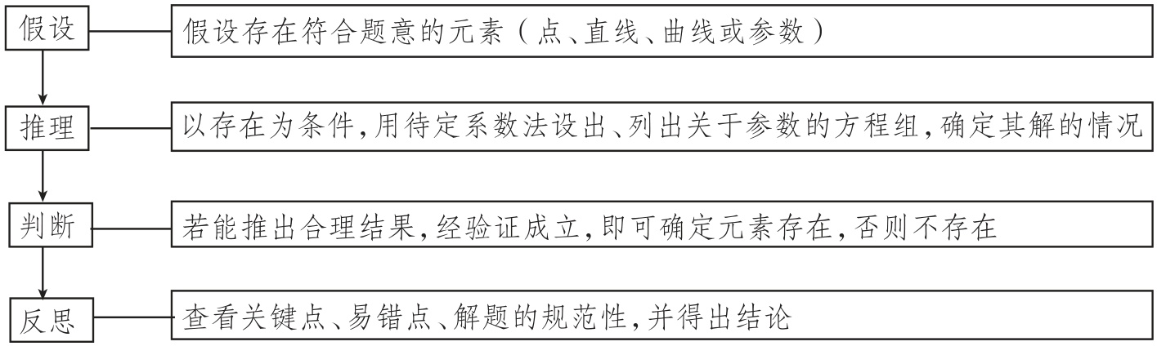
3.解决探索性问题的流程：

Slide 39
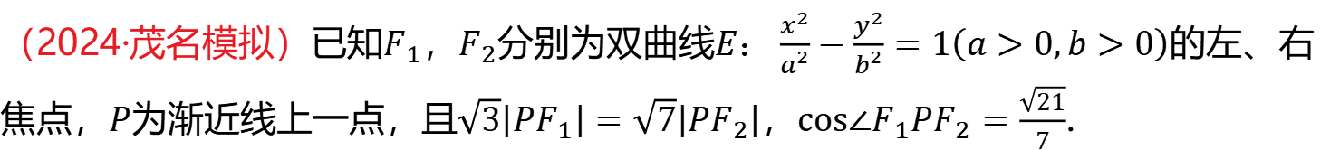
&3& 从角度探究变为定值探究
（2024·茂名模拟）已知$F_{1}$，$F_{2}$分别为双曲线$E\text{：}\frac{x^{2}}{a^{2}}−\frac{y^{2}}{b^{2}}=1\left(a>0,b>0\right)$的左、右焦点，$P$为渐近线上一点，且$\sqrt{3}\left|PF_{1}\right|=\sqrt{7}\left|PF_{2}\right|$，$cos∠F_{1}PF_{2}=\frac{\sqrt{21}}{7}$ .

Slide 40
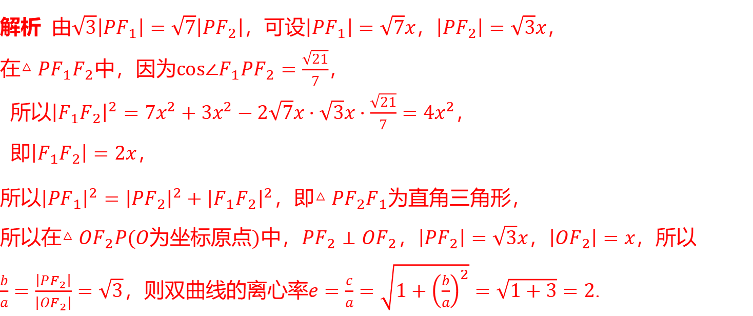
（1）求双曲线$E$ 的离心率.
解析 由$\sqrt{3}\left|PF_{1}\right|=\sqrt{7}\left|PF_{2}\right|$，可设$\left|PF_{1}\right|=\sqrt{7}x$，$\left|PF_{2}\right|=\sqrt{3}x$ ，
在$△PF_{1}F_{2}$中，因为$cos∠F_{1}PF_{2}=\frac{\sqrt{21}}{7}$ ，
所以${\left|F_{1}F_{2}\right|}^{2}=7x^{2}+3x^{2}−2\sqrt{7}x⋅\sqrt{3}x⋅\frac{\sqrt{21}}{7}=4x^{2}$ ，
即$\left|F_{1}F_{2}\right|=2x$ ，
所以${\left|PF_{1}\right|}^{2}={\left|PF_{2}\right|}^{2}+{\left|F_{1}F_{2}\right|}^{2}$，即$△PF_{2}F_{1}$ 为直角三角形，
所以在$△OF_{2}P(O$为坐标原点$)$中，$PF_{2}⊥OF_{2}$，$\left|PF_{2}\right|=\sqrt{3}x$，$\left|OF_{2}\right|=x$ ，所以
$\frac{b}{a}=\frac{\left|PF_{2}\right|}{\left|OF_{2}\right|}=\sqrt{3}$，则双曲线的离心率$e=\frac{c}{a}=\sqrt{1+{\left(\frac{b}{a}\right)}^{2}}=\sqrt{1+3}=2$ .

Slide 41
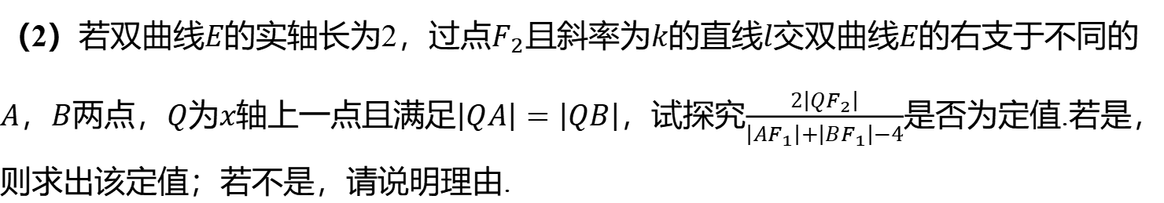
（2）若双曲线$E$的实轴长为2，过点$F_{2}$且斜率为$k$的直线$l$交双曲线$E$的右支于不同的$A$，$B$两点，$Q$为$x$轴上一点且满足$\left|QA\right|=\left|QB\right|$，试探究$\frac{2\left|QF_{2}\right|}{\left|AF_{1}\right|+\left|BF_{1}\right|−4}$ 是否为定值.若是，则求出该定值；若不是，请说明理由.

Slide 42
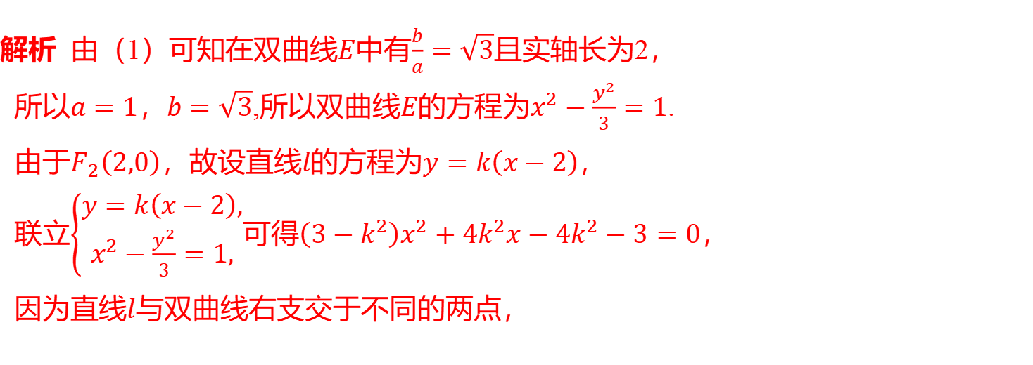
解析 由（1）可知在双曲线$E$中有$\frac{b}{a}=\sqrt{3}$ 且实轴长为2，
所以$a=1$，$b=\sqrt{3}$,所以双曲线$E$的方程为$x^{2}−\frac{y^{2}}{3}=1$ .
由于$F_{2}\left(2,0\right)$，故设直线$l$的方程为$y=k\left(x−2\right)$ ，
联立$\left\{\begin{aligned}&y=k\left(x−2\right), \\ &x^{2}−\frac{y^{2}}{3}=1,\end{aligned}\right.$可得$\left(3−k^{2}\right)x^{2}+4k^{2}x−4k^{2}−3=0$ ，
因为直线$l$ 与双曲线右支交于不同的两点，

Slide 43
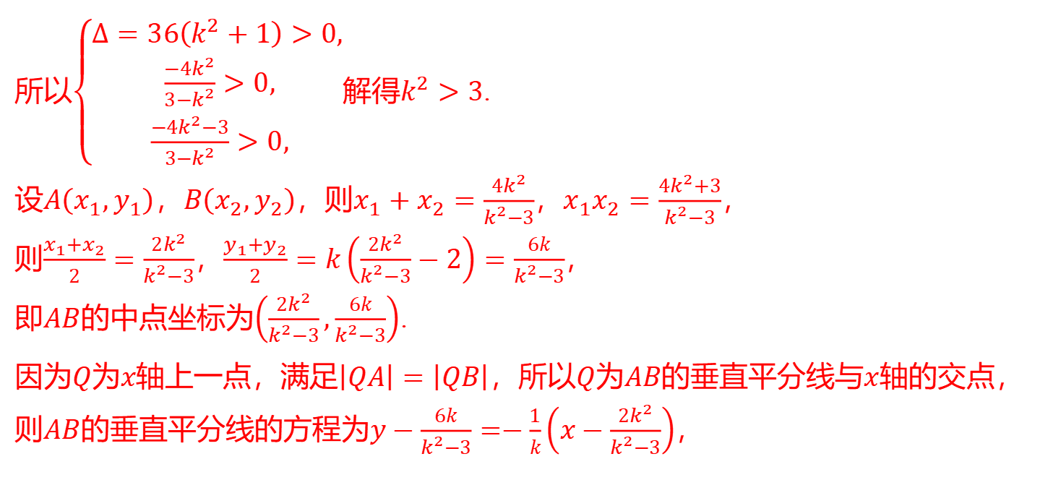
所以$\left\{\begin{aligned}&Δ=36\left(k^{2}+1\right)>0, \\ &\frac{−4k^{2}}{3−k^{2}}>0, \\ &\frac{−4k^{2}−3}{3−k^{2}}>0,\end{aligned}\right.$解得$k^{2}>3$ .
设$A\left(x_{1},y_{1}\right)$，$B\left(x_{2},y_{2}\right)$，则$x_{1}+x_{2}=\frac{4k^{2}}{k^{2}−3}$，$x_{1}x_{2}=\frac{4k^{2}+3}{k^{2}−3}$ ，
则$\frac{x_{1}+x_{2}}{2}=\frac{2k^{2}}{k^{2}−3}$，$\frac{y_{1}+y_{2}}{2}=k\left(\frac{2k^{2}}{k^{2}−3}−2\right)=\frac{6k}{k^{2}−3}$ ，
即$AB$的中点坐标为$\left(\frac{2k^{2}}{k^{2}−3},\frac{6k}{k^{2}−3}\right)$ .
因为$Q$为$x$轴上一点，满足$\left|QA\right|=\left|QB\right|$，所以$Q$为$AB$的垂直平分线与$x$ 轴的交点，
则$AB$的垂直平分线的方程为$y−\frac{6k}{k^{2}−3}=−\frac{1}{k}\left(x−\frac{2k^{2}}{k^{2}−3}\right)$ ，

Slide 44
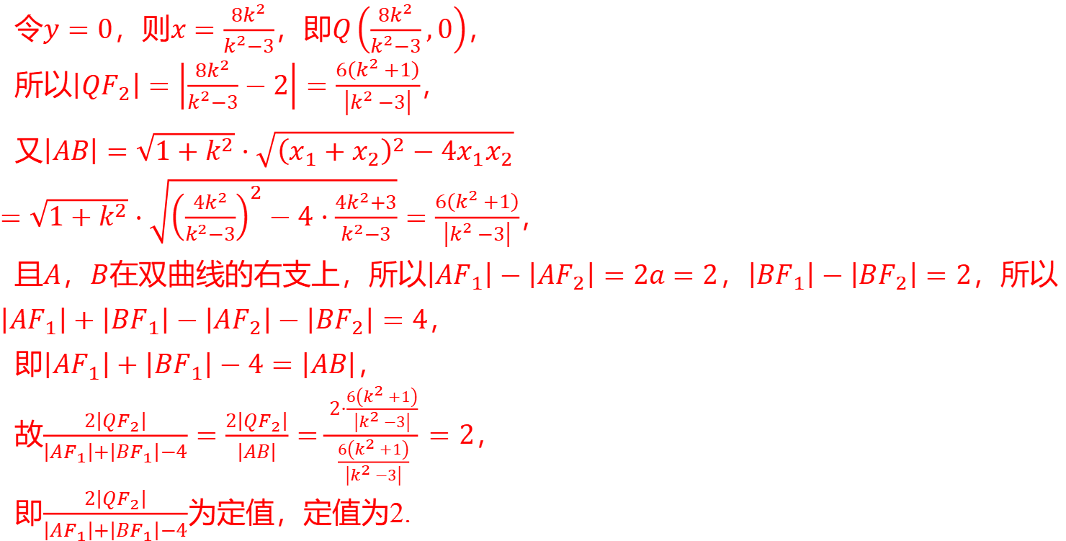
令$y=0$，则$x=\frac{8k^{2}}{k^{2}−3}$，即$Q\left(\frac{8k^{2}}{k^{2}−3},0\right)$ ，
所以$\left|QF_{2}\right|=\left|\frac{8k^{2}}{k^{2}−3}−2\right|=\frac{6\left(k^{2}+1\right)}{\left|k^{2}−3\right|}$ ，
又$\left|AB\right|=\sqrt{1+k^{2}}⋅\sqrt{{\left(x_{1}+x_{2}\right)}^{2}−4x_{1}x_{2}}$
$=\sqrt{1+k^{2}}⋅\sqrt{{\left(\frac{4k^{2}}{k^{2}−3}\right)}^{2}−4⋅\frac{4k^{2}+3}{k^{2}−3}}=\frac{6\left(k^{2}+1\right)}{\left|k^{2}−3\right|}$ ，
且$A$，$B$在双曲线的右支上，所以$\left|AF_{1}\right|−\left|AF_{2}\right|=2a=2$，$\left|BF_{1}\right|−\left|BF_{2}\right|=2$ ，所以
$\left|AF_{1}\right|+\left|BF_{1}\right|−\left|AF_{2}\right|−\left|BF_{2}\right|=4$ ，
即$\left|AF_{1}\right|+\left|BF_{1}\right|−4=\left|AB\right|$ ，
故$\frac{2\left|QF_{2}\right|}{\left|AF_{1}\right|+\left|BF_{1}\right|−4}=\frac{2\left|QF_{2}\right|}{\left|AB\right|}=\frac{2⋅\frac{6\left(k^{2}+1\right)}{\left|k^{2}−3\right|}}{\frac{6\left(k^{2}+1\right)}{\left|k^{2}−3\right|}}=2$ ，
即$\frac{2\left|QF_{2}\right|}{\left|AF_{1}\right|+\left|BF_{1}\right|−4}$ 为定值，定值为2.

